Slide 1


МИНИСТЕРСТВО ОБРАЗОВАНИЯ И НАУКИ РЕСПУБЛИКИ ДАГЕСТАН
«О СИСТЕМНОМ ПОДХОДЕ К СНИЖЕНИЮ БЮРОКРАТИЧЕСКОЙ НАГРУЗКИ КАК ГАРАНТИИ ЗАЩИТЫ ПРАВ ПЕДАГОГИЧЕСКИХ РАБОТНИКОВ»
Омарова Марина Викторовна, консультант Управления надзора и контроля
в сфере образования Минобрнауки РД

Slide 2

ОСНОВНЫЕ ЭТАПЫ CИСТЕМНОГО ПОДХОДА
К СНИЖЕНИЮ БЮРОКРАТИЧЕСКОЙ НАГРУЗКИ
1 ЭТАП
• Создание нормативно-правовой базы
МИНИСТЕРСТВО ОБРАЗОВАНИЯ И НАУКИ РЕСПУБЛИКИ ДАГЕСТАН
2 ЭТАП
• Реинжиниринг процессов
• Обучение подходам «Безбумажного управления»
3 ЭТАП
• Контроль за исполнением

Slide 3
ФЕДЕРАЛЬНЫЙ ЗАКОН от 14.07.2022 № 298-ФЗ «О внесении изменений в Федеральный закон «Об образовании в Российской Федерации» (вступил в силу с 01.09.2022) – об изменениях в статье 47 Федерального закона № 273-ФЗ, в части норм, регулирующих объем документарной нагрузки на педагогических работников при реализации основных общеобразовательных программ и наделения полномочиями ФОИВ в сфере образования утверждать перечень, формы и структуры документов педагога и образовательной организации (части 6.1 и 6.2 ст. 47);
ФЕДЕРАЛЬНЫЙ ЗАКОН от 08.08.2024 № 328-ФЗ «О внесении изменений в статьи 29 и 47 Федерального закона «Об образовании в Российской Федерации» (вступил в силу с 01.03.2025) – об изменениях в статьях 29 и 47 Федерального закона № 273-ФЗ, в части закрепления права образовательной организации не предоставлять организациям, государственным органам и органам местного самоуправления информацию и документы при отсутствии оснований, предусмотренных законодательством РФ (часть 4 статьи 29); и в части норм, регулирующих объем документарной нагрузки на педагогических работников при реализации основных общеобразовательных программ и образовательных программ среднего профессионального образования (часть 6.1 и 6.2 ст. 47);
ПРИКАЗ Министерства просвещения Российской Федерации от 21 июля 2022 г. № 582 «Об утверждении перечня документации, подготовка которой осуществляется педагогическими работниками при реализации основных общеобразовательных программ» – УТРАТИЛ СИЛУ;
ПРИКАЗ Министерства просвещения Российской Федерации от 6 ноября 2024 г. № 779 «Об утверждении перечня документов, подготовка которых осуществляется педагогическими работниками при реализации основных общеобразовательных программ, образовательных программ среднего профессионального образования».
«У педагога должно быть как можно больше времени для того содержательного обучения, воспитания, к которому он призван", – В.В. Путин.
МИНИСТЕРСТВО ОБРАЗОВАНИЯ И НАУКИ РЕСПУБЛИКИ ДАГЕСТАН

Slide 4
ВСТУПИВШИЕ В СИЛУ ИЗМЕНЕНИЯ С 1 МАРТА 2025 ГОДА
ЧАСТЬ 6.1 СТ. 47 Федерального закона от 29.12.2012 № 273-ФЗ «Об образовании в Российской Федерации», приказ Министерства просвещения Российской Федерации от 06.11.2024 № 779 Перечень документов, необходимых для заполнения педагогами при реализации:
ЧАСТЬ 6.2 СТАТЬИ 47 Федерального закона от 29.12.2012 № 273-ФЗ «Об образовании в Российской Федерации».
«ОБ ОБРАЗОВАНИИ В РОССИЙСКОЙ ФЕДЕРАЦИИ»
Не допускается возложение на педагогических работников работы, не предусмотренной частями 6 и 9 настоящей статьи, в том числе связанной с подготовкой документов, не включенных в перечни, указанные в части 6.1 настоящей статьи
ОБЩЕОБРАЗОВАТЕЛЬНЫХ ПРОГРАММ ДОШКОЛЬНОГО ОБРАЗОВАНИЯ:
ОБЩЕОБРАЗОВАТЕЛЬНЫХ ПРОГРАММ НАЧАЛЬНОГО ОБЩЕГО, ОСНОВНОГО ОБЩЕГО И СРЕДНЕГО ОБЩЕГО ОБРАЗОВАНИЯ:
ОБРАЗОВАТЕЛЬНЫХ ПРОГРАММ СРЕДНЕГО ПРОФЕССИОНАЛЬНОГО ОБРАЗОВАНИЯ:
журнал посещаемости;
календарно-тематический план
рабочая программа учебного предмета, учебного курса (в том числе внеурочной деятельности), учебного модуля;
журнал учета успеваемости;
журнал внеурочной деятельности (для педагогических работников, осуществляющих внеурочную деятельность);
рабочая программа дисциплины (модуля) и (или) практики;
экзаменационная и (или) зачетная ведомости;
журнал учета успеваемости;
план воспитательной работы (для преподавателей, осуществляющих функцию классного руководства или кураторства);
характеристика на обучающегося (по запросу, для преподавателей, осуществляющих функцию классного руководства или кураторства);
журнал практики
план воспитательной работы (для педагогических работников, осуществляющих функцию классного руководства);
характеристика на обучающегося (по запросу, для педагогических работников, осуществляющих функцию классного руководства)
МИНИСТЕРСТВО ОБРАЗОВАНИЯ И НАУКИ РЕСПУБЛИКИ ДАГЕСТАН
ЧАСТЬ 4 СТАТЬИ 29 Федерального закона от 29.12.2012 № 273-ФЗ
«ОБ ОБРАЗОВАНИИ В РОССИЙСКОЙ ФЕДЕРАЦИИ»
Образовательная организация вправе не предоставлять организациям, государственным органам и органам местного самоуправления информацию и документы при отсутствии оснований, предусмотренных законодательством Российской Федерации

Slide 5
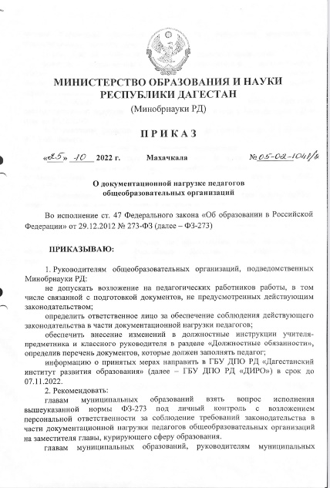
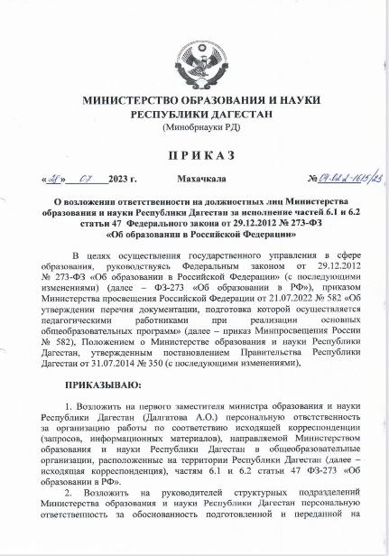
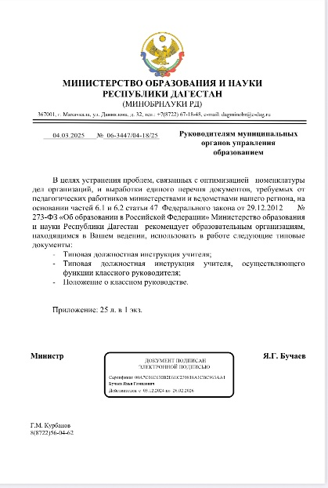
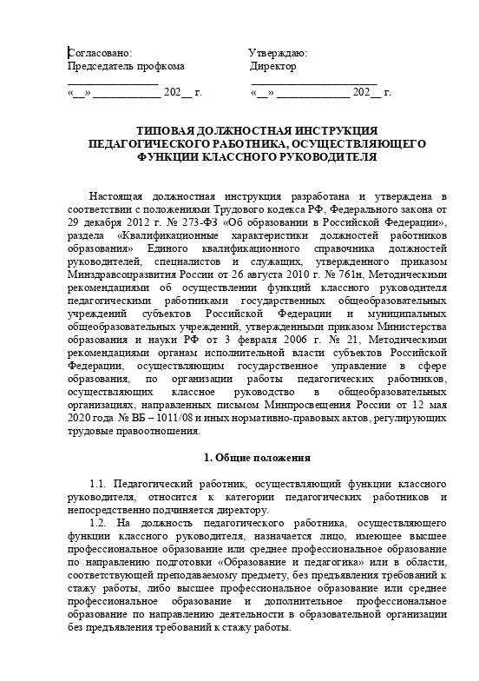
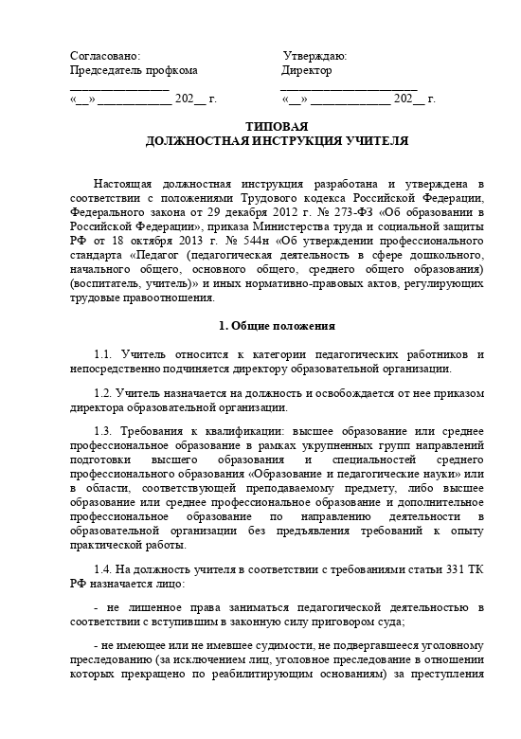
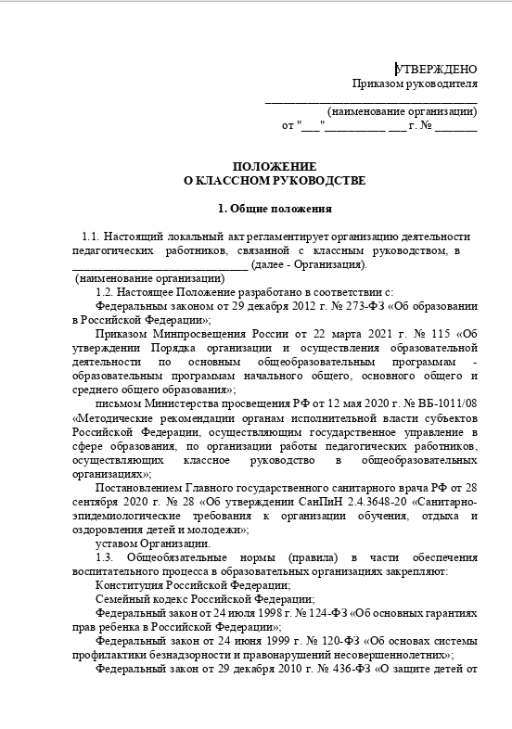
НОРМАТИВНЫЕ ЛОКАЛЬНЫЕ АКТЫ МИНИСТЕРСТВА ОБРАЗОВАНИЯ
И НАУКИ РЕСПУБЛИКИ ДАГЕСТАН
ТИПОВЫЕ НОРМАТИВНЫЕ ЛОКАЛЬНЫЕ АКТЫ:
ДОЛЖНОСТНАЯ ИНСТРУКЦИЯ УЧИТЕЛЯ,
ДОЛЖНОСТНАЯ ИНСТРУКЦИЯ КЛАССНОГО РУКОВОДИТЕЛЯ,
ТИПОВОЕ ПОЛОЖЕНИЕ О КЛАССНОМ РУКОВОДСТВЕ.
МИНИСТЕРСТВО ОБРАЗОВАНИЯ И НАУКИ РЕСПУБЛИКИ ДАГЕСТАН
приказ Минобрнауки РД от 25.10.2022 № 05-02-1041/23 «О документационной нагрузке педагогов общеобразовательных организаций»
приказ Минобрнауки РД от 10.11.2025 № 04/2-1044/25 «О внесении изменений в приказ Министерства образования и науки Республики Дагестан от 28.07.2023 04-02-2-1615/23 «О возложении ответственности на должностных лиц Министерства образования и науки Республики Дагестан за исполнение частей 6.1 и 6.2 статьи 47 Федерального закона от 29.12.2012 № 273-ФЗ «Об образовании в Российской Федерации»

Slide 6
РЕЗУЛЬТАТЫ РЕИНЖИНИРИНГА
РЕГИОНАЛЬНАЯ МОДЕЛЬ АВТОМАТИЗИРОВАННОЙ СИСТЕМЫ ПРОЦЕДУРЫ АТТЕСТАЦИИ ПЕДАГОГИЧЕСКИХ И РУКОВОДЯЩИХ РАБОТНИКОВ ЯВЛЯЕТСЯ ПРОГРАММНО-ТЕХНИЧЕСКИМ КОМПЛЕКСОМ В СЕТИ ИНТЕРНЕТ, ПОЗВОЛЯЮЩАЯ РЕАЛИЗОВАТЬ ПРИНЦИПЫ АТТЕСТАЦИИ:
С А П Р
МИНИСТЕРСТВО ОБРАЗОВАНИЯ И НАУКИ РЕСПУБЛИКИ ДАГЕСТАН
СИСТЕМА АТТЕСТАЦИИ ПЕДАГОГИЧЕСКИХ РАБОТНИКОВ
Коллегиальность
Решение о присвоении категории принимается на основе мнения группы специалистов
Гласность
Недопустимость дискриминации педагогов при проведении аттестационных мероприятий.
Открытость
Доступ к портфолио учителя, профессиональным достижениям и результатам деятельности
Объективность
Рассмотрение заявлений несколькими независимыми экспертами

Slide 7

РИС «ЭЛЕКТРОННОЕ ОБРАЗОВАНИЕ ДАГЕСТАНА»
РЕЗУЛЬТАТЫ РЕИНЖИНИРИНГА
Электронные журнал/дневник для школ
ВЫВОД ПЕРВООЧЕРЕДНЫХ ГОСУДАРСТВЕННЫХ УСЛУГ В СФЕРЕ ОБРАЗОВАНИЯ НА ЕПГУ
Мобильное приложение
ребенка\
родителя
Оцифрованные учебники
и цифровой контент
Автоматизация отчетности
ИНТЕГРАЦИЯ С ПОСТАВЩИКАМИ ЦОК (ПРОСВЕЩЕНИЕ,, РЭШ, ОБЛАКО ЗНАНИЙ, ЯНДЕКС.УЧЕБНИК *)
МИНИСТЕРСТВО ОБРАЗОВАНИЯ И НАУКИ РЕСПУБЛИКИ ДАГЕСТАН
Мониторинг
Мобильное приложение
учителя
Зачисление в школу
ФГИС «МОЯ ШКОЛА»,
НАЦИОНАЛЬНЫЙ МЕССЕНДЖЕР*
ВИТРИНА ДАННЫХ
«МОЕ ОБРАЗОВАНИЕ»
Цифровое портфолио
Защищенный мессенджер
Единая цифровая траектория и портфолио
Цифровые задания, лаборатории

Slide 8

РЕСПУБЛИКА ДАГЕСТАН ПРИНЯЛА УЧАСТИЕ В ФЕДЕРАЛЬНОМ ОТБОРЕ ПРЕДЛОЖЕНИЙ,
НАПРАВЛЕННЫХ НА СНИЖЕНИЕ БЮРОКРАТИЧЕСКОЙ НАГРУЗКИ В СИСТЕМЕ ОБРАЗОВАНИЯ,
«ОБРАЗОВАНИЕ БЕЗ БЮРОКРАТИИ»
Участники отбора регионального этапа:
- образовательные организации
- Дагестанский институт развития образования
- Министерство образования и науки Республики Дагестан
Победители регионального этапа:
• МКОУ «Калининаульская СОШ» Казбековского района
• МКОУ «Юрковская СОШ» Тарумовского района
• МКОУ «Костекская СОШ им. Б.Ш.Бакиева» Хасавюртовского района
• «Избербашская школа – интернат III-IV видов» г. Избербаш
• МКОУ «СОШ № 9» г. Кизляр
• Дагестанский институт развития образования
• Министерство образования и науки Республики Дагестан
МИНИСТЕРСТВО ОБРАЗОВАНИЯ И НАУКИ РЕСПУБЛИКИ ДАГЕСТАН
Материалы победителей регионального этапа отбора предложений по снижению бюрократической нагрузки в системе образования Республики Дагестан направлены для участия в федеральном этапе отбора предложений

Slide 9
Оценка эффективности внедренных инструментов системного подхода к снижению бюрократической нагрузки
• Обработано более 300 обращений, поступивших на чат-бот «Помощник Рособрнадзора» за 2025-2026 гг.
• Минобрнауки РД: проведены плановые выездные проверки семи муниципальных органов управления образованием
в I полугодии 2026 года.
Выявленные нарушения обязательных требований касались:
На основании ч. 1 ст. 49 Федерального закона от 31 июля 2020 г. № 248-ФЗ «О государственном контроле (надзоре) и муниципальном контроле в Российской Федерации» Минобрнауки РД объявлены предостережения о недопустимости нарушения обязательных требований 11-ти образовательным организациям.
• Рособрнадзор: проведен анонимный опрос педработников осенью 2025 года.
Результат: удовлетворительный уровень проводимой работы в дошкольных образовательных учреждениях Республики Дагестан и недостаточный уровень проводимой работы в общеобразовательных организациях Республики Дагестан
отсутствия внесения соответствующих изменений в должностные инструкции учителей, классных руководителей, в коллективный трудовой договор или Правила внутреннего трудового распорядка педагогических работников
отсутствия изменений в трудовых договорах
внесения изменений со ссылкой на актуальный приказ Минпросвещения России № 779 с сохранением документов, не включенных в перечень
МИНИСТЕРСТВО ОБРАЗОВАНИЯ И НАУКИ РЕСПУБЛИКИ ДАГЕСТАН
внесения изменений или издание приказов школы со ссылкой на утративший силу приказ Минпросвещения России № 582

Slide 10
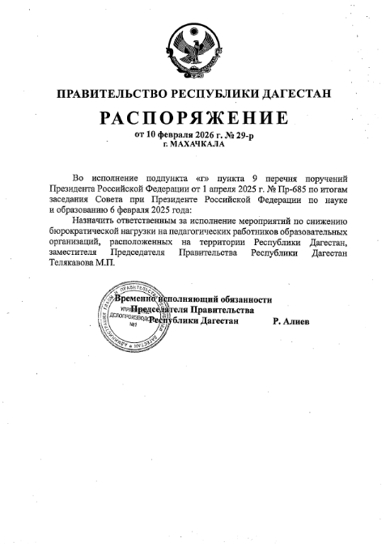
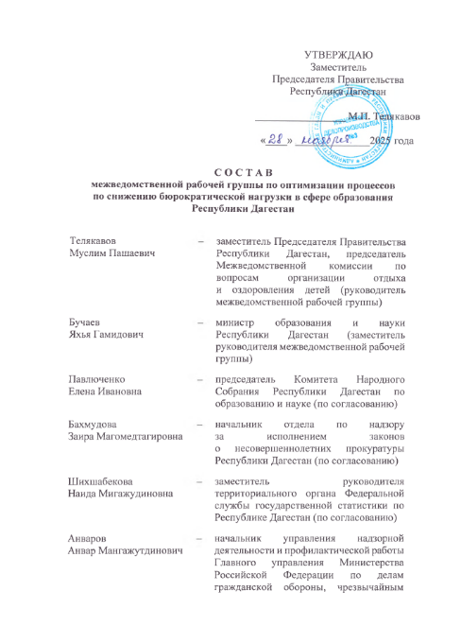
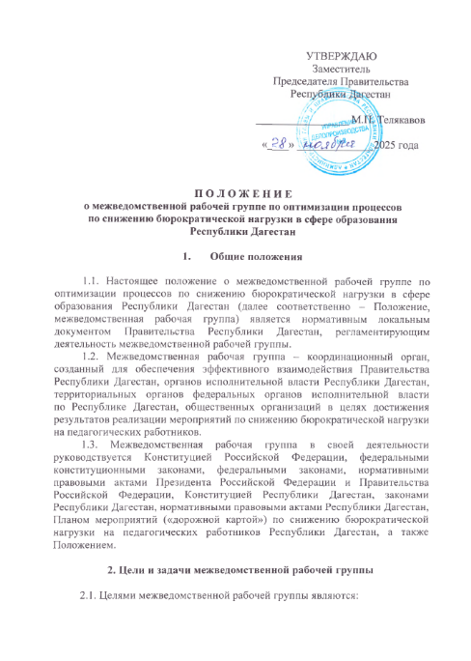
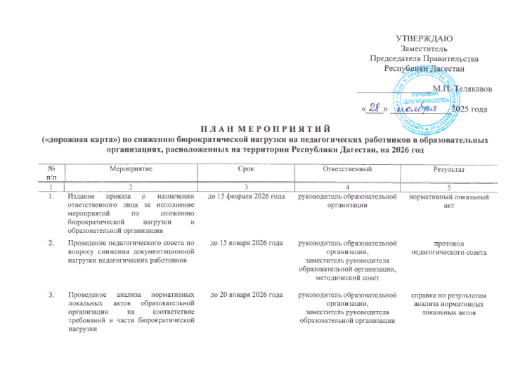
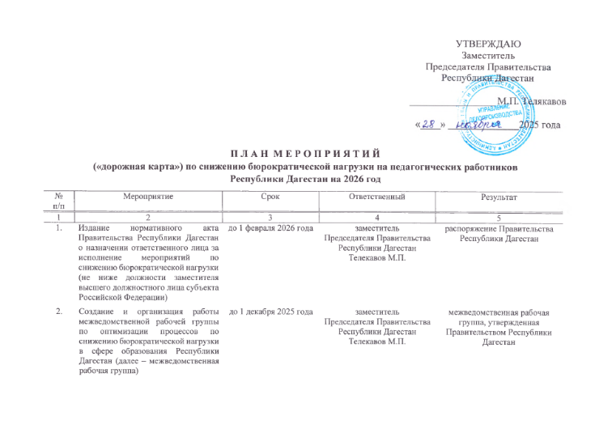
НА УРОВНЕ ПРАВИТЕЛЬСТВА РЕСПУБЛИКИ ДАГЕСТАН
МИНИСТЕРСТВО ОБРАЗОВАНИЯ И НАУКИ РЕСПУБЛИКИ ДАГЕСТАН

Slide 11
ЗАЩИТА ПРАВ ПЕДАГОГОВ И СВОБОД ПЕДАГОГИЧЕСКИХ РАБОТНИКОВ:
размещение правовой информации в открытых и общедоступных информационных ресурсах образовательной организации, в том числе на ее официальном сайте;
выполнение педагогом работы, выходящей за пределы Перечня, утвержденного приказом № 779, возможно только на добровольной основе: с письменного согласия педагогического работника и за дополнительную оплату;
АДМИНИСТРАТИВНО-УПРАВЛЕНЧЕСКИЙ АППАРАТ – ОДИН ИЗ МЕХАНИЗМОВ ЗАКОНОДАТЕЛЬНОЙ ЗАЩИТЫ ПРАВ И СВОБОД ПЕДАГОГИЧЕСКИХ РАБОТНИКОВ
ИНФОРМАЦИОННО-РАЗЪЯСНИТЕЛЬНАЯ РАБОТА, ПРОВОДИМАЯ С ПЕДАГОГИЧЕСКИМ СОСТАВОМ:
обсуждение внесенных изменений в законодательство по снижению документационной нагрузки на совещании при руководителе образовательной организации, на заседаниях педагогического совета, методических объединений.
УПРАВЛЕНЧЕСКИЕ МЕХАНИЗМЫ:
внесение изменений:
в ЛНА: должностные инструкции воспитателей, учителей, педагогов, классных руководителей/кураторов; положение о классном руководстве/кураторстве; правила внутреннего трудового распорядка; коллективный договор (при наличии);
в трудовой договор;
упорядочивание системы оценочных процедур и обеспечение ее открытости и доступности в информационном поле
возложение ведения документации, не включенной в приказ Минпросвещения России от 06.11.2024 № 779, на административных и иных сотрудников образовательной организации;
использовать электронный документооборот.
МИНИСТЕРСТВО ОБРАЗОВАНИЯ И НАУКИ РЕСПУБЛИКИ ДАГЕСТАН
ВЫХОДИТ ЗА ПРЕДЕЛЫ ПЕРЕЧНЯ!
СОСТАВЛЕНИЕ СПИСКА ДЕТЕЙ ПО ЗАПРОСУ МЕДИЦИНСКИХ СОТРУДНИКОВ;
ОТЧЕТНОСТЬ ОБ УЧАСТИИ В ОЛИМПИАДАХ РАЗНОГО УРОВНЯ;
ЗАПОЛНЕНИЕ АТТЕСТАТОВ ОБ ОКОНЧАНИИ ШКОЛЫ;
ОБХОД МИКРОРАЙОНА ШКОЛЫ;
ПОМОЩЬ В РЕГИСТРАЦИИ УЧАЩИХСЯ ДЛЯ ПРОВЕДЕНИЯ ДИКТАНТОВ ГЕОГРАФИЧЕСКИХ, ЭКОЛОГИЧЕСКИХ И ДРУГИХ.

Slide 12
МИНИСТЕРСТВО ОБРАЗОВАНИЯ И НАУКИ РЕСПУБЛИКИ ДАГЕСТАН
Спасибо за внимание!

